Slide 1
Муниципальное бюджетное дошкольное образовательное учреждение детский сад «Оленёнок», п.Тазовский
Занятие №3 Март Подготовительная к школе группа «Солнечная капель»
Составитель презентации:
Емелова Ольга Николаевна,
музыкальный руководитель

Slide 2
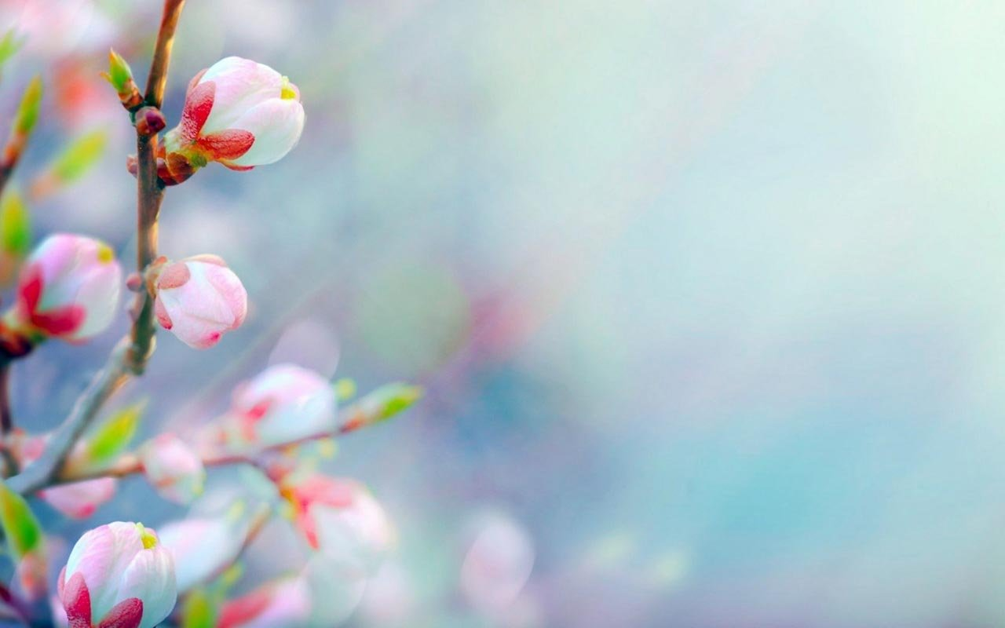
Слушание музыки «Песня жаворонка» муз.П.Чайковский
Предложить детям подвигаться так, как они воспринимают и слышат музыку

Slide 3
Пальчиковая гимнастика

Slide 4
Пение Петь без надрыва, легко и весело

Slide 5
Музицирование Проиграть ритмический рисунок на бубнах, колокольчике, треугольнике, маракасах.

Slide 6
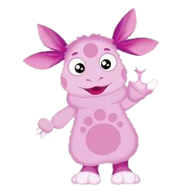
Танец-игра «Солнышко лучистое» Выполняем движения по тексту танца-песни

Slide 7
Успехов, юный артист:))))

